Slide 1


الدّرس الثاني : الأسرار المقدَّسَة

Slide 2
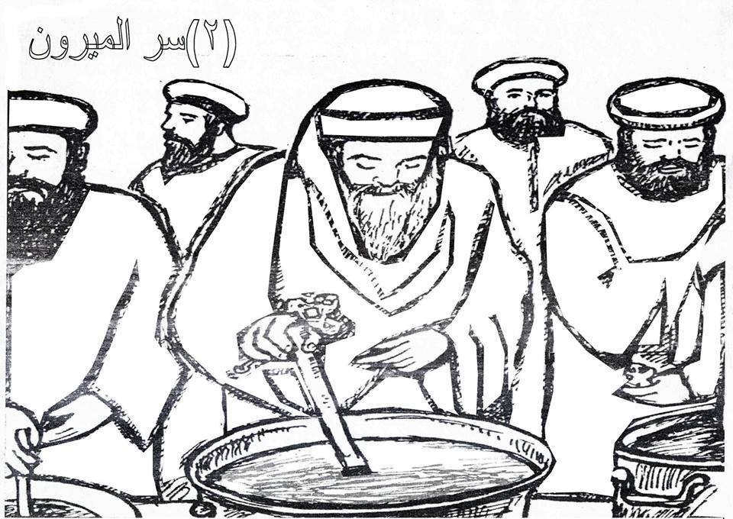
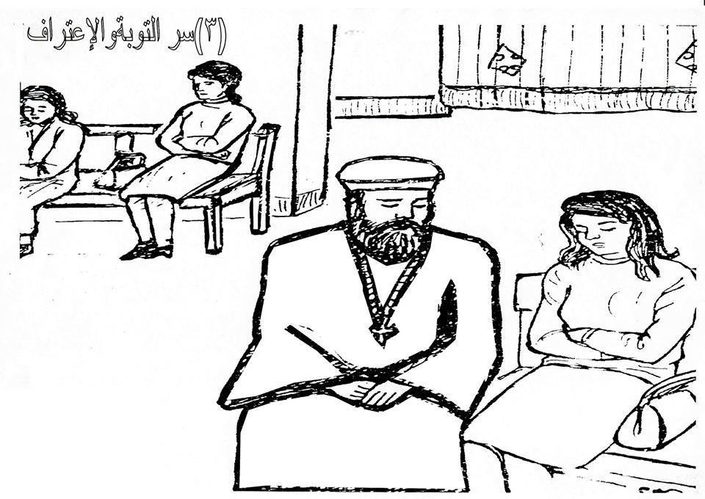
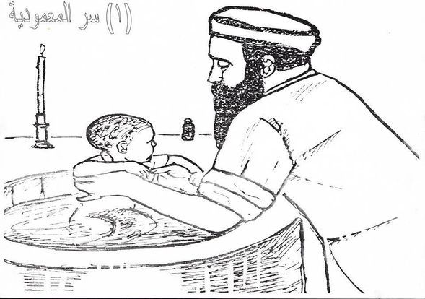
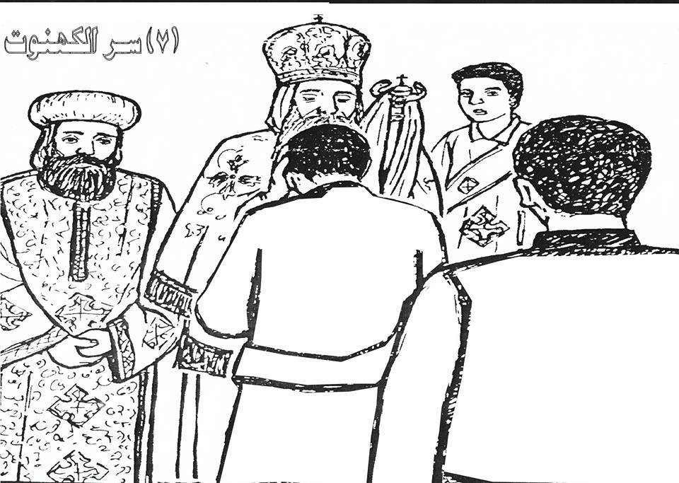
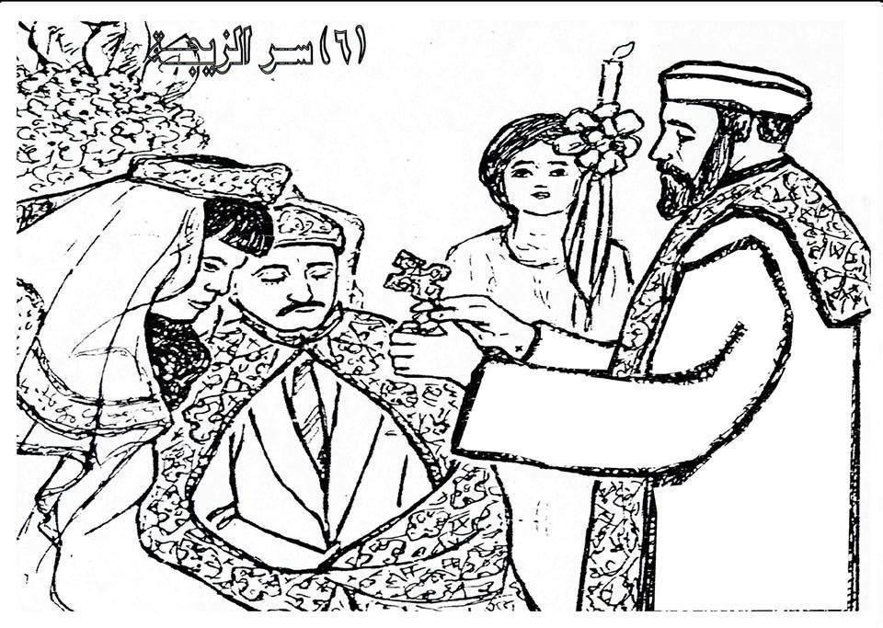
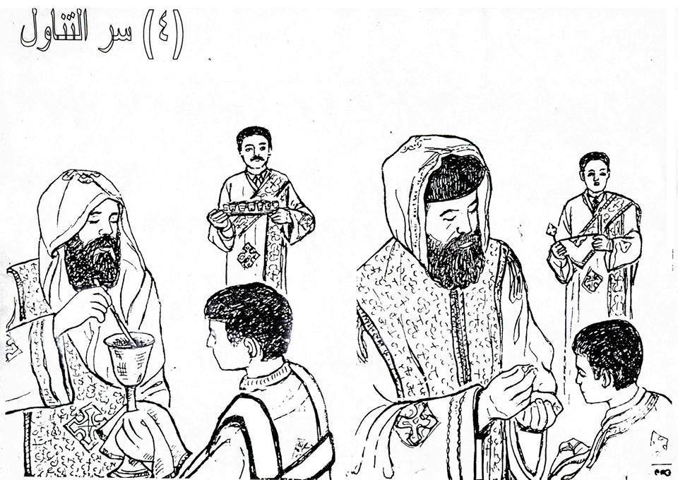
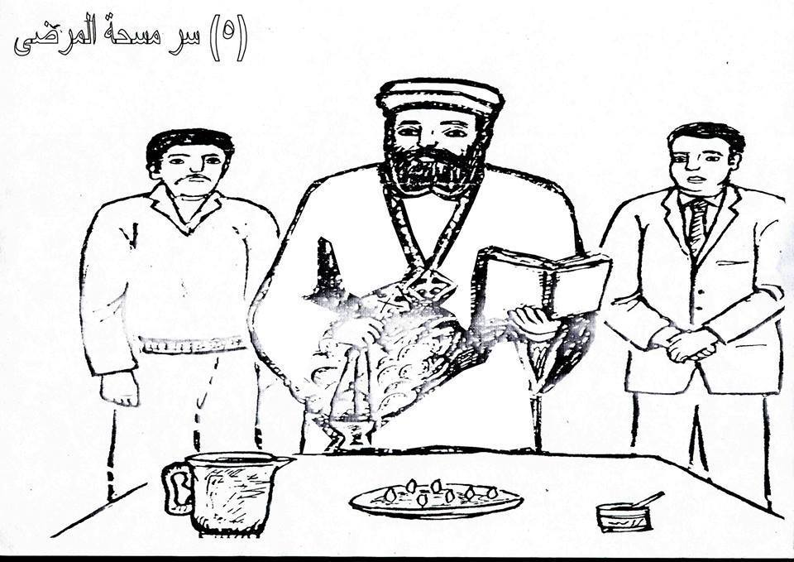
الأسرار السبعة الكنسيّة المقدَّسة

Slide 3

الأسرار الكنسيّة المُقدَّسة السبعة :
يعود تأسيس الأسرار إلى الرب يسوع المسيح : حيث أنَّ السيّد المسيح قَبِلَ العُمّاد. وأمرَ الرُسُل أنّ يُعَمِّدوا جميع الأمم. وأرسلَ عليهم الروح القدس لِيُثَّبتهم في الإيمان.
حدَّدت الكنيسة الأسرار السبعة التي وضعها الرب يسوع وهي :
سر التوبة والإعتراف
سر المعمودية
سر الزواج
سر الميرون
سر الكهنوت
سر مسحة المرضى
سر المناولة

Slide 4
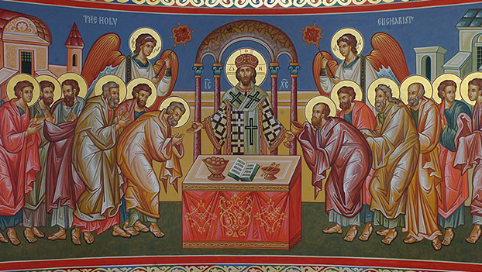
ما هو السّر؟
السّر : هو عمل مقدس أسسه الرب يسوع المسيح له المجد، ويتم بنعمة الروح القدس.

Slide 5
أقسام الأسرار المقدسة
أسرار خدمة الشركة
أسرار الشفاء
أسرار التنشئة المسيحية
سر الزواج
سر الكهنوت
سر التوبة والإعتراف
سر مسحة المرضى
سر المعمودية
سر الميرون
سر المناولة

Slide 6
الأسرار المُقَدَّسة لها وجهان :
الوجه غير المنظور
الوجه المنظور
هو العمل الذي يمنح من خلاله الله حياته الألهية ونِعَم الروح القدس لقابل السّر، ليجعل منه إبناً حقيقياً له وعضواً عاملاً في الكنيسة وشاهداً للمسيح له المجد.
هو العمل الخارجي الذي يجريه الكاهن، مرتبطاً بكلام التقديس وقد يستخدم مادّة عينيّة (مثل الماء المقدس).
أوجه الأسرار

Slide 7
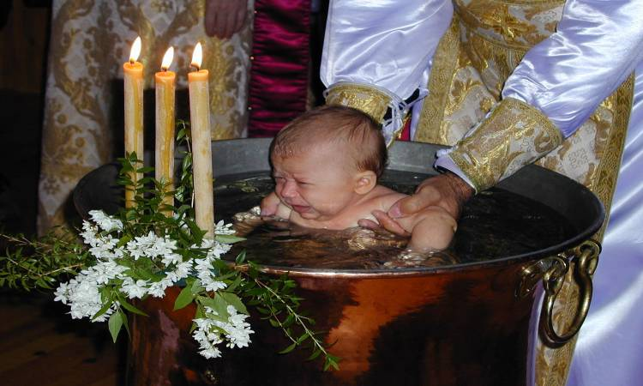
الحياة مِن خلال الأسرار المُقَدَّسة :
" ألا تعلمون أننا حينَ تَعَمَّدنا لنَتَّحِد بالمسيح يسوع تَعَمَّدنا لنموتَ مَعَهُ، فَدُفِنّا مَعَهُ بالمعمودية وشاركناهُ في موتهِ، حتى كما أقامَهُ الآب بقدرتهِ المجيدة مِن بين الأموات، نَسلُكُ نَحنُ أيضاً في حياةٍ جديدة ؟ ". (رومية 6: 3-4)
مهمة : حَدِّد معاني المعمودية :

Slide 8
الحياة مِن خلال الأسرار المُقَدَّسة :
إنَّ الأسرار علامات حسيّة وضعها الرب يسوع المسيح لتقديس الإنسان المؤمن، وبالأسرار المقدَّسة تَتَجَدَّد حياتنا ونتصالح مع الله.

Slide 9
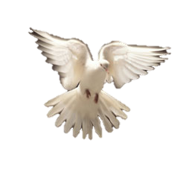
الله معكم أحبّتي!!

